Slide 1

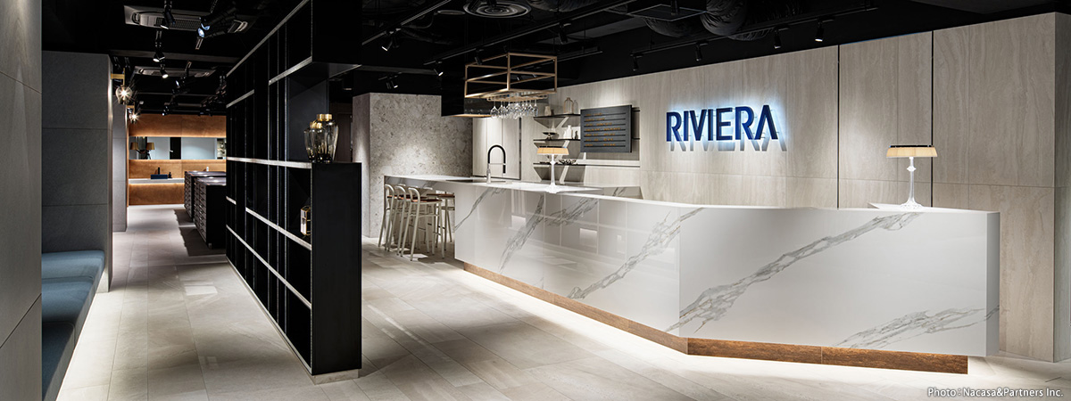
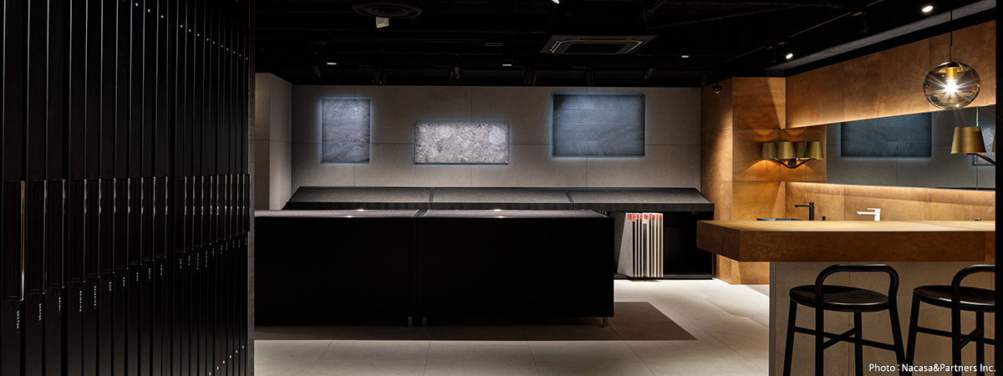
日本インテリアプランナー協会 関西 『セミナー＆新年会 2026』
2026年1月23日（金）18:00～21:00
会場：リビエラ㈱大阪ショールーム
大阪市中央区南船場3-5-8 オーク心斎橋ビル２F
大阪メトロ 御堂筋線・長堀鶴見緑地線「心斎橋駅」2番出口より徒歩2分
（クリスタ長堀を長堀橋方面へ。北7エレベーター真上）
主催：一般社団法人 日本インテリアプランナー協会 関西 事業交流委員会
会費：6,000円 当日現地受付支払い（17:45～受付開始)
第1部 リビエラ㈱大阪ショールームからプレゼンテーション 18 : 00～ 18 : 20
リビエラ㈱の会社紹介
新商品及び展示商品等の紹介
第2部 セミナー（対談形式） 18 : 20 ～ 19 : 10
テーマ：インテリアプランニングアワード入賞作品の紹介・考察
講師： 神谷 剛、来海素存
最近事業交流委員会で実施した入賞品作品(以下3施設）、見学会の概要を、
紹介すると共に、2025年度の活動を振り返り、2026年の活動計画を提案
1, 【茨木市文化・子育て複合施設 おにクル】
2, 【ザ・ロイヤルパークホテル アイコニック名古屋】
3, 【ちいきのBAR 峠】
4, 【吉野探訪ツアー】
第3部 新年会 19 : 15～ 21:00
軽食・フリードリンク ・BGM (予定)
申し込み方法
日本インテリアプランナー協会HP https://jipak.or.jp
イベント・セミナー欄より申し込みお願いします。
あるいは
下記アドレスに氏名、所属、連絡先をご記入の上、メールにて申し込みをお願いします。
締切日：1月21日24時
申し込み先：JIPAK セミナー・新年会実行委員会事務局 来海（きまち）
kd-kobe@mx1.alpha-web.ne.jp
問い合わせ先：来海（きまち） 080-9604-1507

